Slide 1


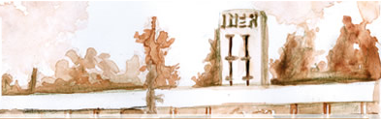
Medicina Respiratoria 2015
La oximorónica combinación de moléculas y cirugía en el cáncer pulmonar.
Patricio Santillan Doherty

Slide 2
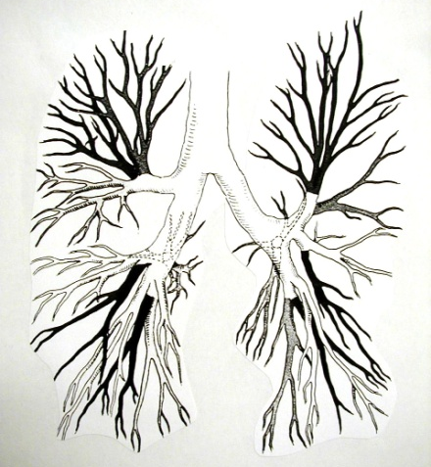
Carcinoma pulmonar: Tratamiento
Neumonectomía
Lobectomía
Segmentectomía
Resección en cuña
+/-
Disección ganglionar
Cirugía
Quimioterapia
Radioterapia
Otros

Slide 3
Base de Datos de Cáncer Pulmonar del IASLC
Modalidades de tratamientos: 81,495 casos
Sin datos sobre el tratamiento o mejor tratamiento de soporte: 10%
Cirugía
36%
Cirugía + Quimio
4%
Cirugía + RT
4%
Cirugía + Quimio + RT 3%
Quimioterapia
21%
Radioterapia
11%
Quimio + RT
12%
Goldstraw P, Crowley JJ. The International Association for the Study of Lung Cancer International staging project on lung cancer. J Thorac Oncol 2006; 1: 281-286.

Slide 4
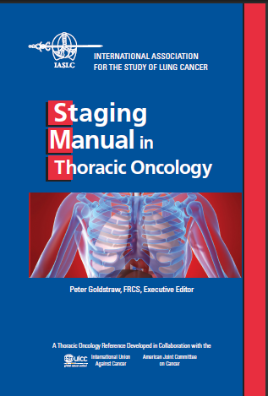
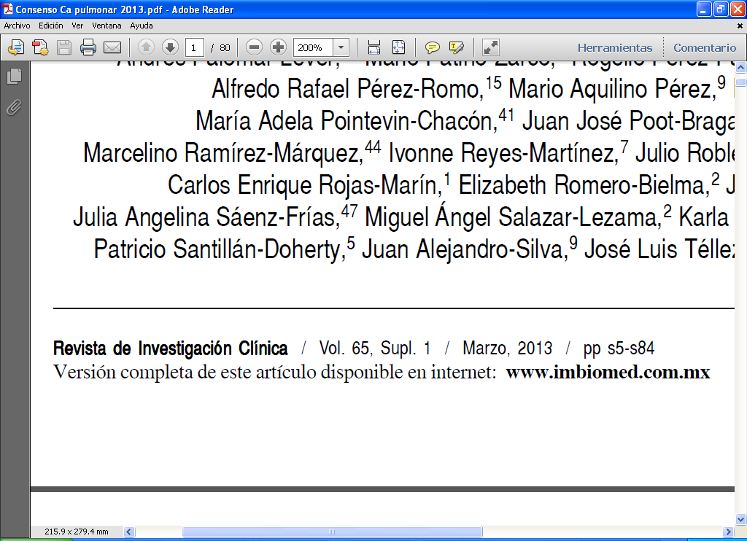
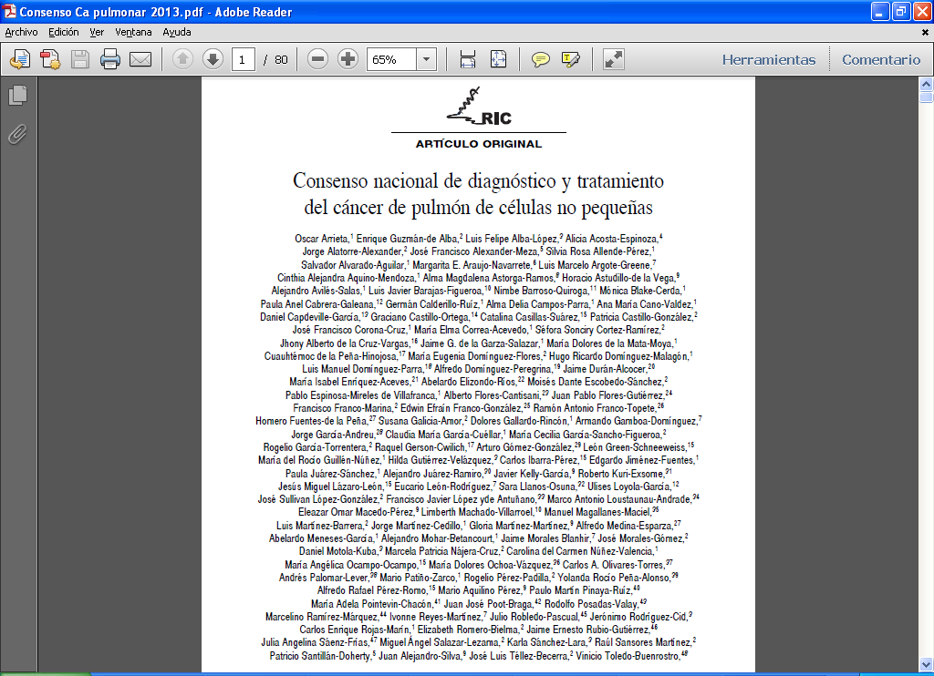
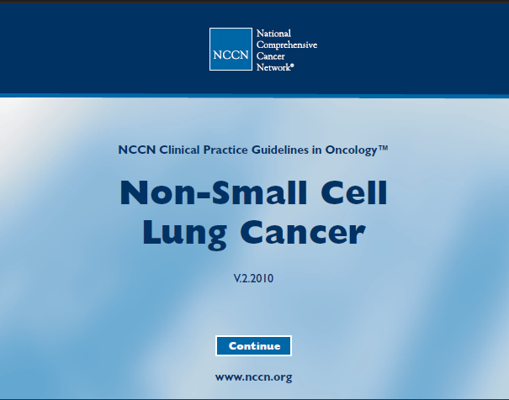
Cáncer pulmonar

Slide 5
El escenario actual del manejo del cáncer de pulmón
Tumor
Paciente
Medio ambiente
Intervención
Pronóstico

Slide 6
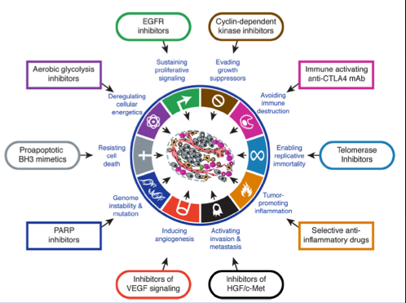
Conocer mejor al enemigo
Hanahan D y Weinberg. Cell 2011, 144 646.

Slide 7
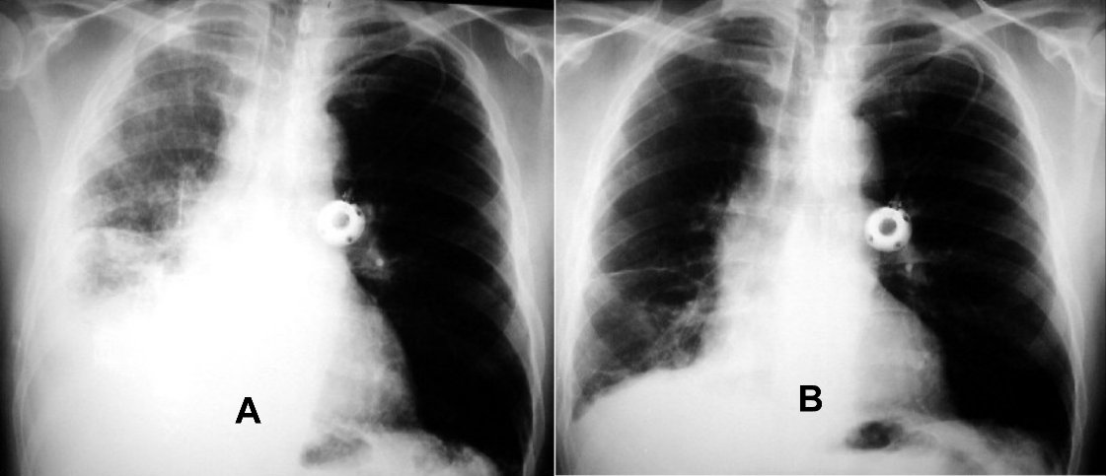
Gefitinib
3 meses
Santillan-Doherty P. ALGO SOBRE EL DNA Y LAS VENTAJAS DEL HOMBRE IMPERTÉRRITO. Rev Invest Clin (Mex). 2003; 55:161-7

Slide 8
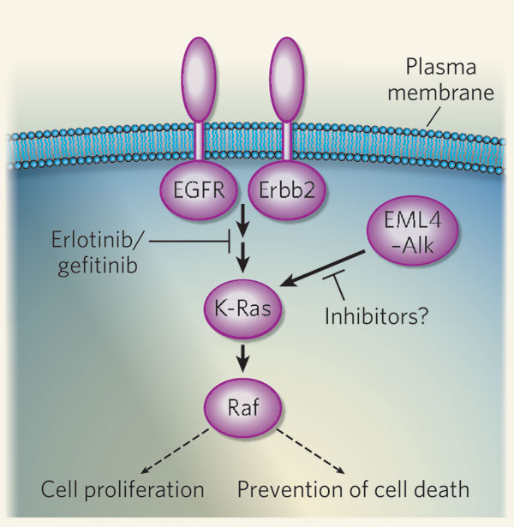
EGFR fue Solo el Inició de Biomarcadores en Cáncer de Pulmón
Mutación | % | Total aprox
TOTAL NSCLC m | 64% | 981000
KRAS | 25% | 383,000
EGFR | 17% | 260,100
ALK | 8% | 122,400
ERBB2(HER2) | 3% | 45,900
BRAF | 2% | 30,600
PI3K | 1% | 15,300
Amplif MET | <1% | <15,300
NRAS | <1% | <15,300
MEK1 | <1% | <15,300
TOTAL |  | 1,530,000
Kris M y cols. JAMA. 2014;311(19):1998-2006

Slide 9
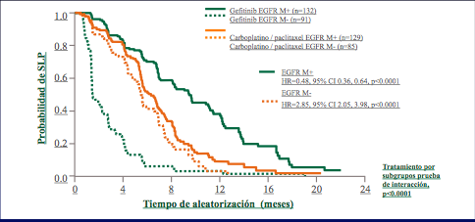
ESTUDIO IPASS: Importancia de Seleccionar por Biomarcadores (mEGFR)
Biomarcador +
Tratam Dirigido
n=1,217
Fase 3
Primera Línea
Adenocarcinoma
IIIB/ IV
Tab (-) o leve
87 centros en asia
Pacli+Carbo vs
Gefitinib
Biomarcador -
Tratam Dirigido
Biomarcador -
Tratam Estándar
Biomarcador +
Tratam Estándar
Mok T y cols. N Engl J Med 2009;361.

Slide 10
Resultados con los Diferentes ITK vs QT
Autor | Estudio | N (Mut +) | ORR (%) | Mediana SLP | Mediana SG (m)
Mok Fukoka | IPASS | 261 | 71.2 vs 47.3 | 9.5 vs 6.3 m (HR=0.48) | 22 vs 22 (HR=1.0)
Lee | First Signal | 42 | 84.6 vs 37.5 | 8.4 vs 6.7 m (HR=0.54) * | 27.2 vs 25.6 (HR 1.04)
Mitsudomi Kobashi | WJTOG 3405 | 172 | 62.1 vs 32.2 | 9.2 vs 6.3 m (HR=0.52) | 27.7 vs 26.6 (HR=1.185)
Maemondo | NEJ002 | 224 | 73.7 vs 30.7 | 10.8 vs 5.4 m (HR=0.30) | 30.5 vs 23.6
Zhou | OPTIMAL | 154 | 83 vs 36 | 13.7 vs 4.6 m (HR=0.16) | 22.7 vs 28.9 (HR=1.04)
Rosell | EURTAC | 174 | 58 vs 15 | 9.7 vs 5.2 m (HR=0.37) | 19.3 vs 19.5 (HR=1.04)
Sequist | Lux-Lung 3 | 345 | 56 vs 23 | 13.6 vs 6.9 m (HR=0.58) | 27 vs 24 m (HR=0.81)
Wu | Lux-Lung 6 | 364 | 67 vs 23 | 11.0 vs 5.6 m (HR=0.28) | 27 vs 24 m (HR=0.81)
Gefitinib
Mok T y cols. N Engl J Med 2009;361. Fukoka J Clin Oncol. 2011;29(21):2866 Mitsudomi Lancet Oncol. 2010;11(2):121.Kobashi, Ann Oncol. 2013;24(1):54.
Erlotinib
Zhou, Lancet Oncol. 2011;12(8):735.Rosell, Lancet Oncol. 2012;13(3):239.
Afatinib
Sequist, J Clin Oncol. 2013;31(27):3327
Wu, Lancet Oncol. 2014 Feb;15(2):213
Yang JC (abtract 8004) ASCO Ann Meeting 2014

Slide 11
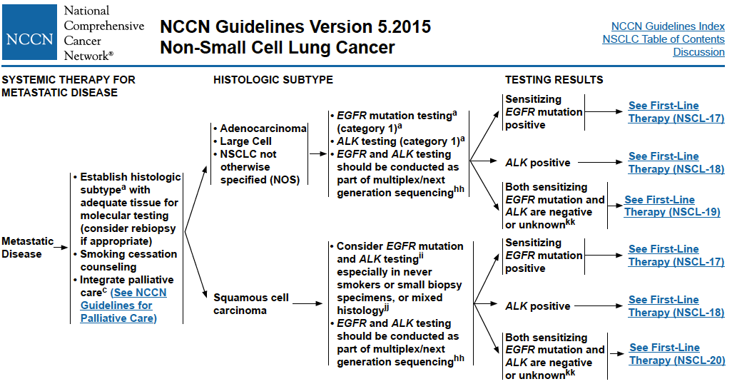

Slide 12
Inmunoterapia
Hanahan D y Weinberg Cell 2011, 144 646.

Slide 13
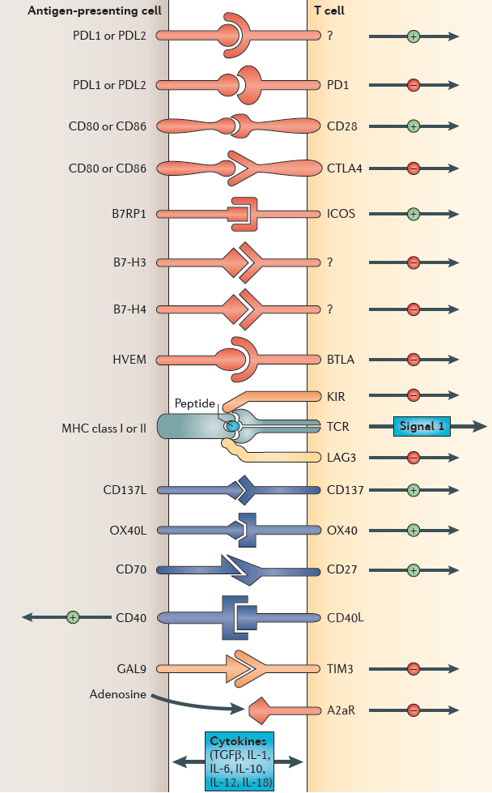
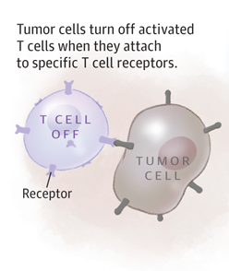
PUNTOS-DE-REVISÓN INMUNES
PREVIENEN AUTOINMUNIDAD
Notes:
To protect against detrimental inflammation and autoimmunity, several immune checkpoints exist to dampen the immune response. In the setting of malignancy, such immune checkpoints can lead to immune tolerance of the tumor and subsequent progression of malignancy. Two well-characterized checkpoints being targeted in non-small cell lung cancer (NSCLC) clinical trials are the cytotoxic T-lymphocyte antigen 4 (CTLA-4) and the programmed death receptor 1 (PD1

Slide 14
Expresión de PD-L1 intratumoral y respuesta al bloqueo con PD1/PDL1
Immunotherapy / Tumor | Study | N | Responsive Rate
 |  |  | Unselected | PD-L1+ | PD-L1-
Nivolumab / Solid tumors | Topalian et al. NEJM 2012 | 42 | 21% | 36% | 0%
Nivolumab / MEL | Weber ASCO 2013 | 44 | 32% | 67% | 19%
Nivolumab / MEL | Grosso et al. ASCO 2013 | 34 | 29% | 44% | 17%
MPDL3280A / Solid tumors | Herbst et al. ASCO 2013 | 94 | 22% | 39% | 13%
MPDL3280A / MEL | Hamid et al. ASCO 2013 | 30 | 23% | 27% | 20%
MPDL3280A / NSCLC | Sorial et al. ELCC 2013 | 53 | 23% | 46% | 15%
Nivolumab / NSCLC (CA209-012) | Gettinger et al. ASCO 2014 | 20 | 30% | 50% | 0%
Nivolumab / NSCLC (CA209-003) | Brahmer et al. ASCO 2014 | 129 | 17% | 15% | 14%
Nivolumab / MEL | Hodi et al. ASCO 2014 | 107 | 31% | 44% | 13%
Pembrolizumab / MEL | Daud et al. AACR 2014 | 113 | 40% | 49% | 13%
Pembrolizumab / NSCLC | Ganhdi et al. AACR 2014 | 129 | 19% | 37% | 11%
MPDL3280A / Bladder | Powels et al. ASCO 2014 | 65 | 26% | 43% | 11%
Pembrolizumab / NHC | Selwert et al. ASCO 2014 | 55 | 18% | 46% | 11%
Pembrolizumab / MEL | Ribas et al. ASCO 2014 | 411 | 40% | 49% | 13%

Slide 15
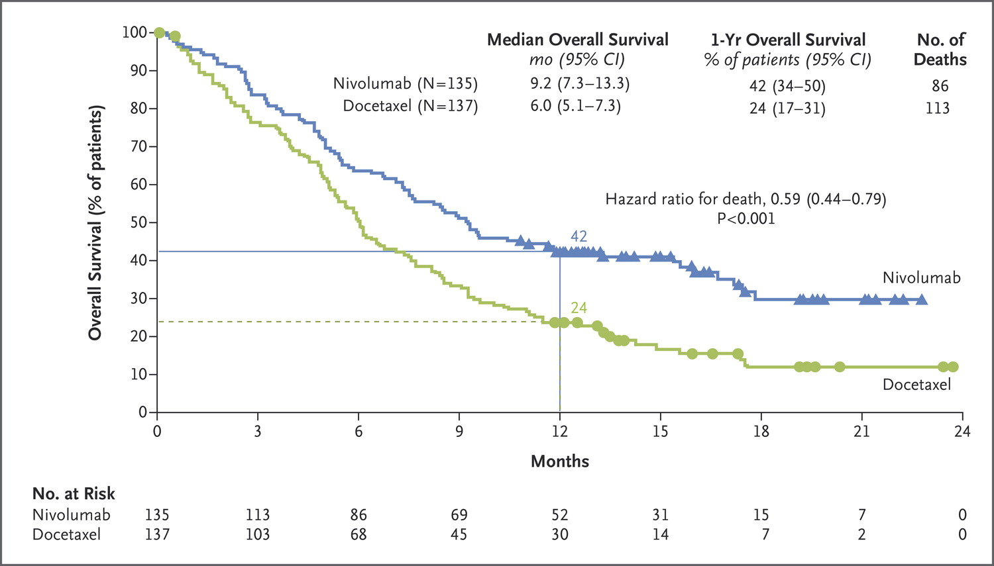

Brahmer J et al. N Engl J Med 2015. DOI: 10.1056/NEJMoa1504627
Anticuerpo IgG4 inhibidor de punto-de-revisión del receptor de muerte programada 1 (PD-1)
Curve Kaplan–Meier de sobrevida global
Notes:
Figure 1. Kaplan–Meier Curves for Overall Survival. The analysis included all the patients who underwent randomization. Symbols indicate censored observations, and horizontal lines the rates of overall survival at 1 year.

Slide 16
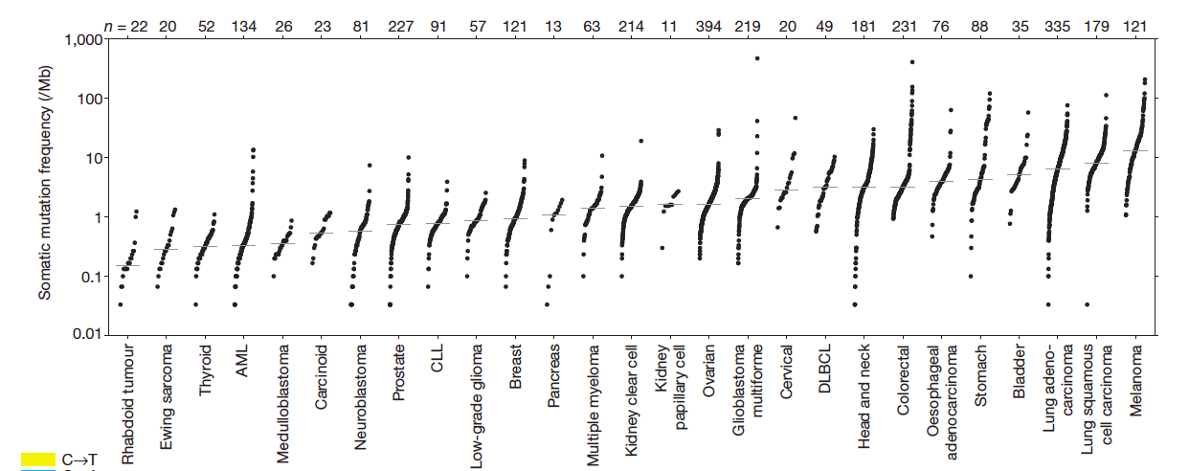
Terapia inmune
“Por la frecuencia de sus mutaciones los conocereís”
Selección de pacientes con mayor probabilidad de responder
Renal Cell Cancer
NSCLC – RR 19%
Head & Neck– RR 19.6%
Bladder – RR 26%
Melanoma – RR 25-40%
Alexandrov y cols ., Nature 2013

Slide 17
Cáncer en la era de la Inmuno-Oncología
Respuesta duradera
Características de Respuesta Favorable
Respuesta mixta o retraso en progresión
.
.
.
.
.
.
.
.
.
.
Característcas de Respuesta Poco Favorable
Tratamiento estándar
Combinación de inmunoterapia
o

Slide 18
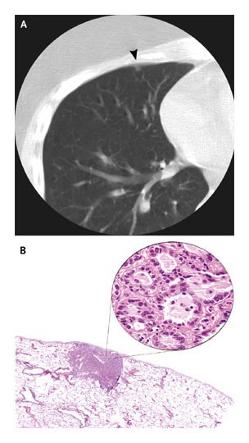
Detección ‘temprana’
Mejores tratamientos
Mejor seleccionados
Mulshine, J. L. et al. N Engl J Med 2005;352:2714-2720
Notes:
Figure 1. Non-Small-Cell Lung Cancer Detected by Screening. In Panel A, a CT scan of the chest shows a 5-mm nonsolid nodule abutting the pleura in the right middle lobe (arrowhead). In Panel B, histopathological analysis of tissue obtained from thoracic resection reveals a subpleural adenocarcinoma of a mixed subtype. The tumor nodule shows infiltrative changes along the left border, with the invasive acinar growth pattern of this carcinoma shown on the nodule (inset) (hematoxylin and eosin). Images are courtesy of the Early Lung Cancer Action Project.

